Slide 1
Упражнение към тема №16
Гледна точка

Slide 2
Задача №01
В равнината Оху начертайте равнина с формата на тънък паралелепипед с основа квадрат, геометричният център, на който съвпата с точката О
Анимирайте гледната точка, така че първоначално да гледате фигурата отгоре, към геометричният й център, и постепенно погледа да се отмества, така че накрая да гледате към геометричния център на фигурата, но отдолу

Slide 3
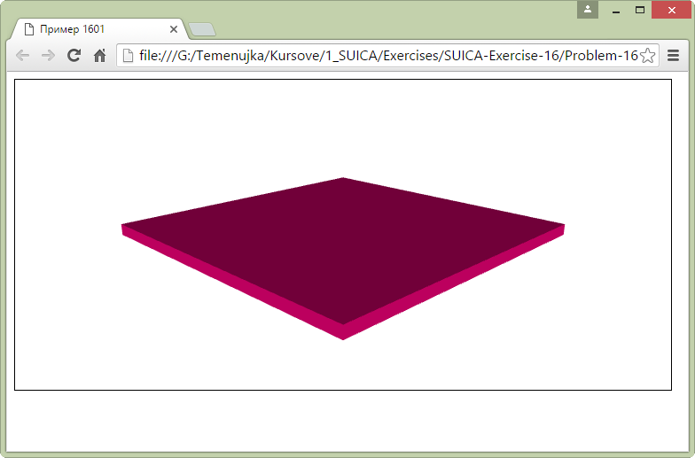
Решение

Slide 4
Задача №02
Модифицирайте Задача 1, така че:
първоначално да гледате фигурата отгоре, към геометричният ѝ център и изглежда сякаш фигурата се върти

Slide 5
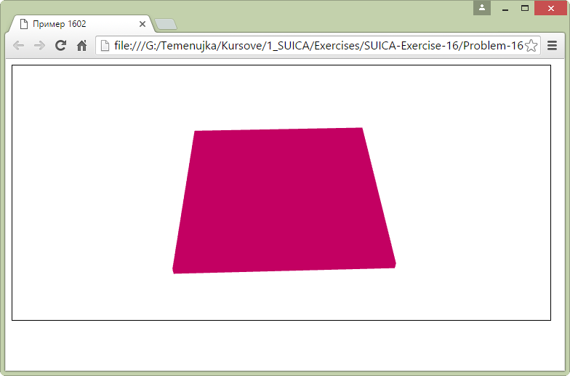
Решение

Slide 6
Задача №03
Начертайте произволен цилиндър, чиято височина е перпендикулярна на равнаната Oxy. Задайте гледната точка така че да цилиндърът да се вижда като окръжност.

Slide 7
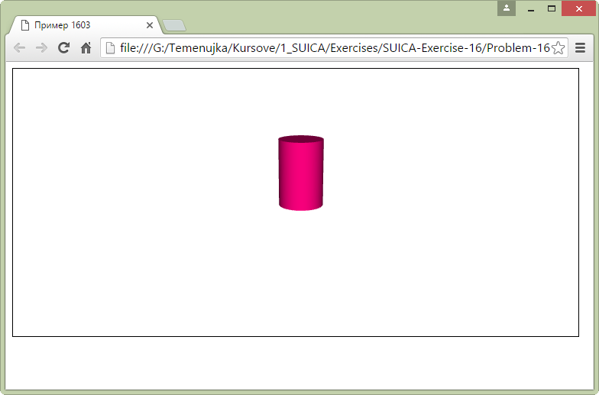
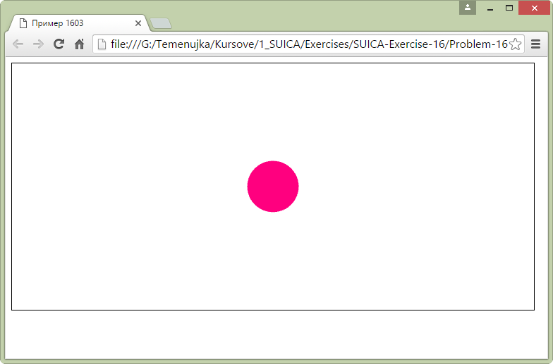
lookAt
Решение

Slide 8
Задача №04
Постройте обект наподобяващ дърво, чийто ствол е цилиндър, с произволен център, височина перпендикулярна на равнаната Oxy и зелен цвят, и корона – сфера със зелен цвят. Задайте гледната точка, така че да се вижда:
само зелен кръг
зелен кръг с вложен в него кафяв кръг

Slide 9
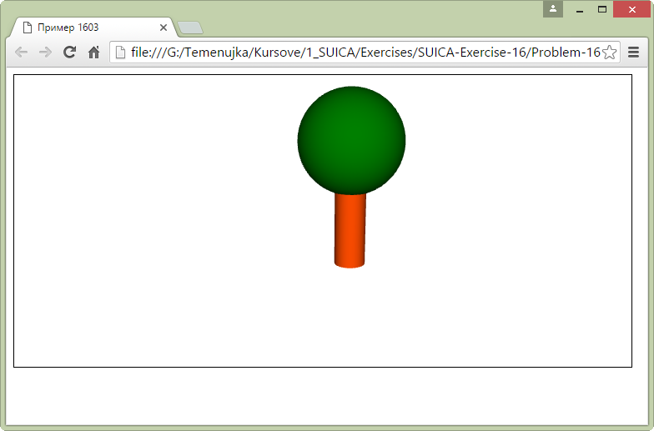
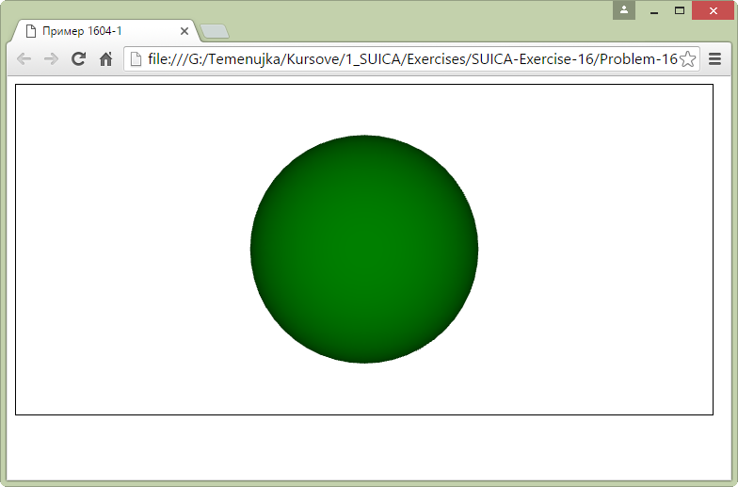
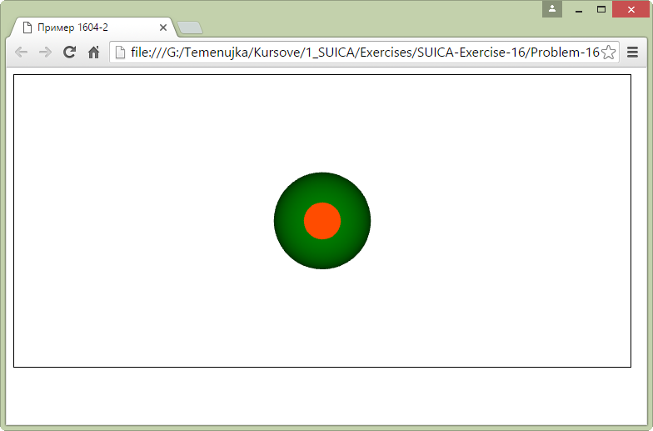
lookAt
Решение 1
Решение 2

Slide 10
Край
Коментари, въпроси

